Slide 1
Quantifier la « performance » Ce que les chiffres nous disent de ce que nous ne voyons pas (et comment)
Thomas Cantens
Unité recherche
Conférence sur les recettes
OMD 2014

Slide 2
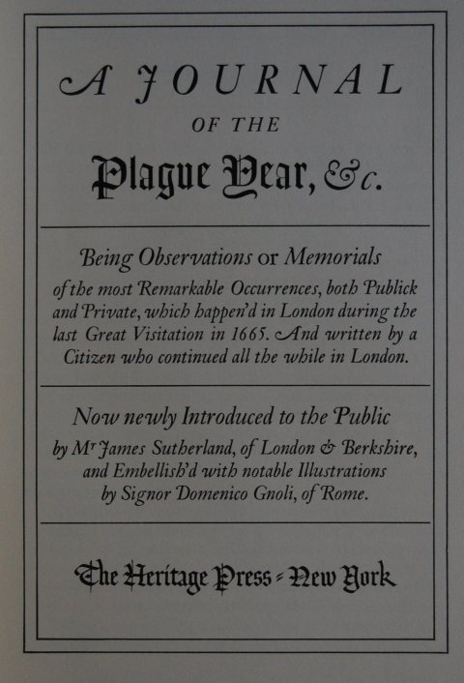
Daniel Defoe A Journal of The Plague Year (1720)
« Frightful number! »
comment les chiffres font apparaître l’invisible et sa dynamique

Slide 3
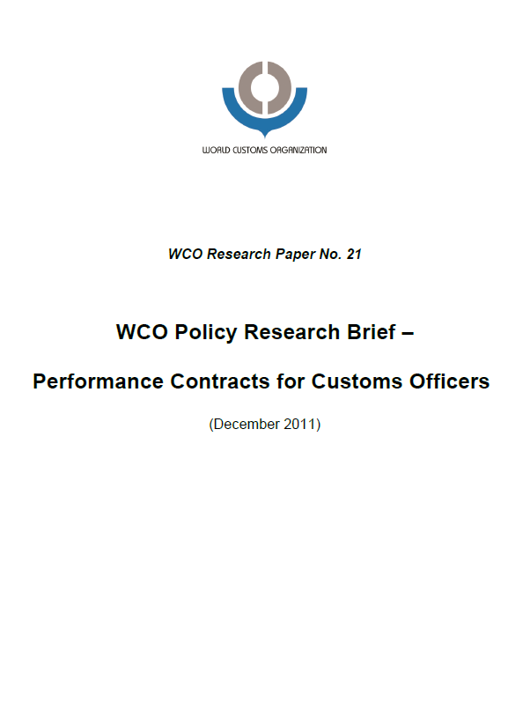
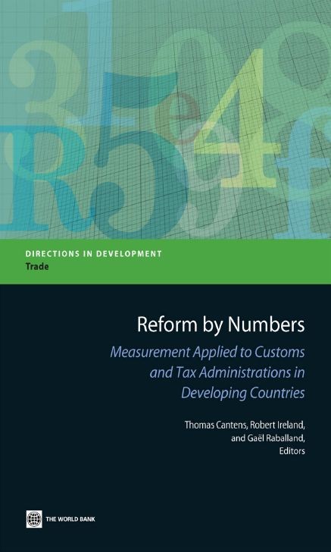
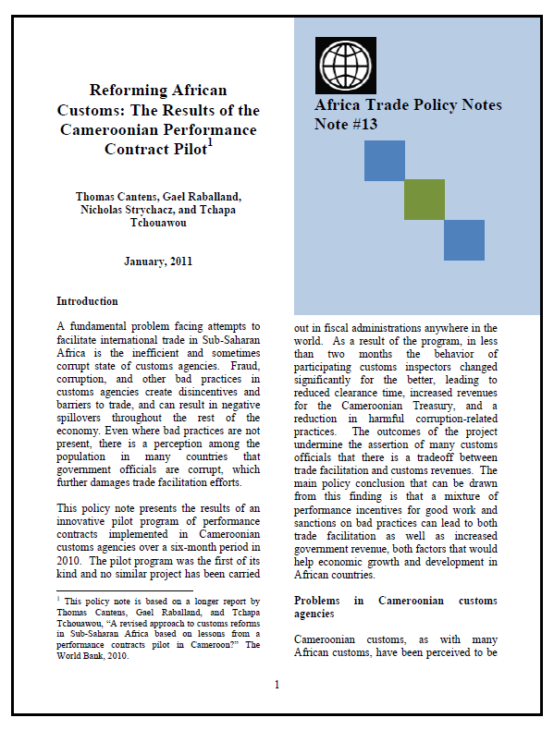

Slide 4
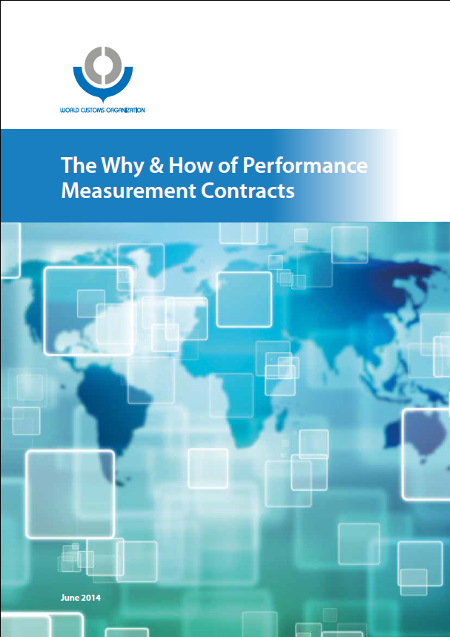
La finalisation d’un cycle de recherche
Alternance de phases de terrain et de publications/colloques (universitaires et/ou avec revue des pairs)
Consolidation de l’expérience pratique dans un document unique
Expertises et mise à jour du document

Slide 5
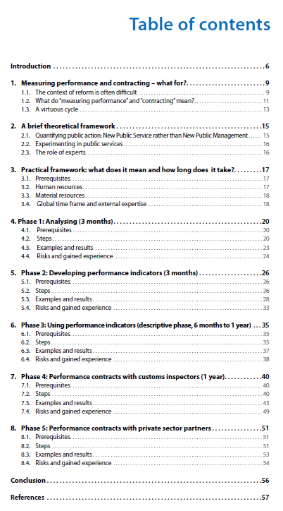
Un contenu pratique
Discussion des principes généraux
Un « récit » avec un cheminement chronologique (récit a posteriori)
Une description de ce qu’il s’est passé à chaque étape : prérequis, des exemples d’actions, les leçons et les risques à chaque étape
Illustrations par des exemples concrets

Slide 6
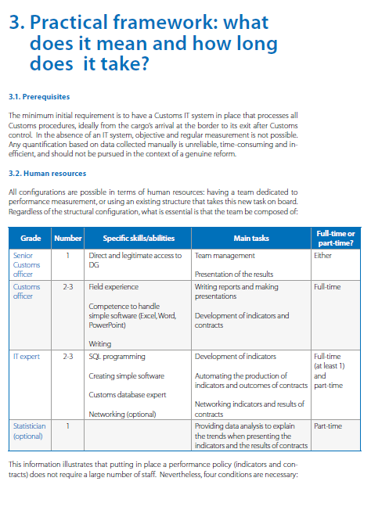
Une description des besoins
Ressources humaines
Technologies et formations…
Expertise internationale éventuelle

Slide 7
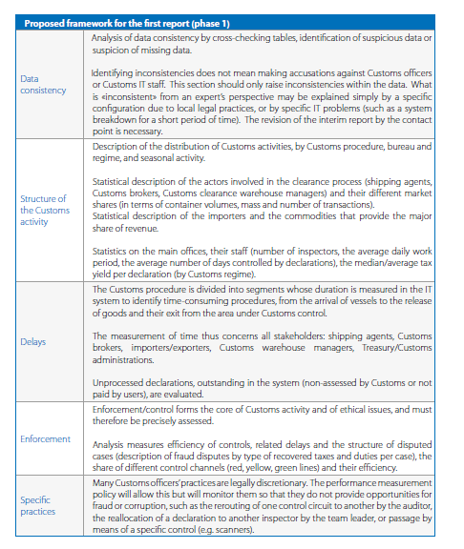
Une description de chaque phase
Principes
Actions (réunions, production de documents, missions d’experts)
Leçons, risques
Ce à quoi on parvient à la fin de chaque phase en quelques idées
Exemples de rapports, d’indicateurs, de contrats, …

Slide 8
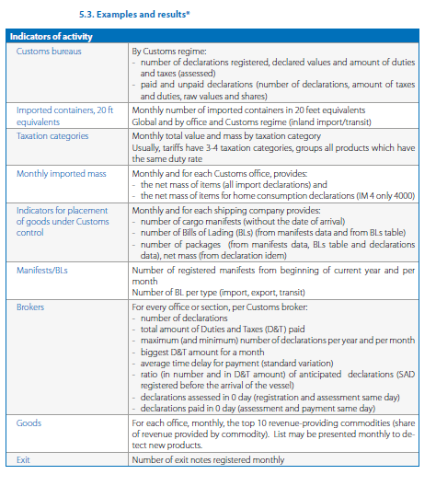
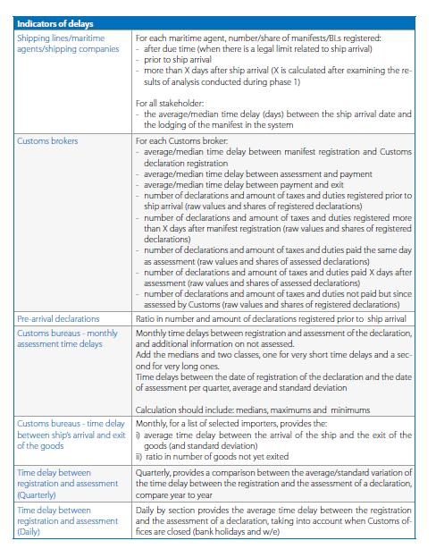
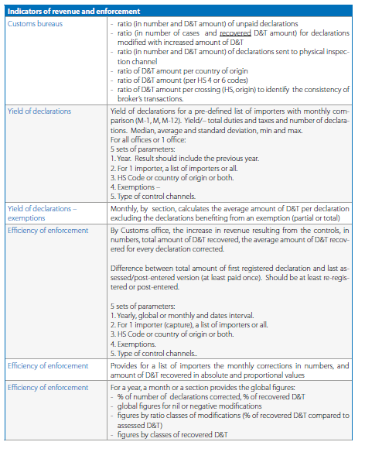
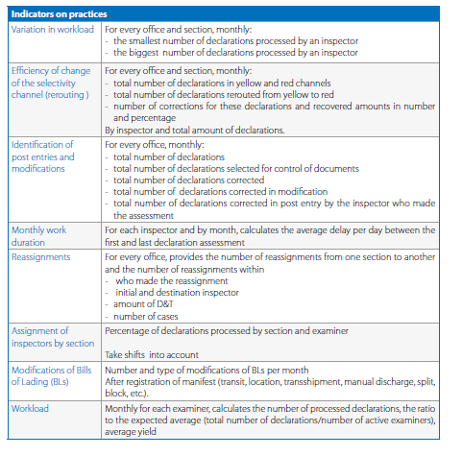
Une description de chaque phase
Principes
Actions (réunions, production de documents, missions d’experts)
Leçons, risques
Ce à quoi on parvient à la fin de chaque phase en quelques idées
Exemples de rapports, d’indicateurs, de contrats, …

Slide 9
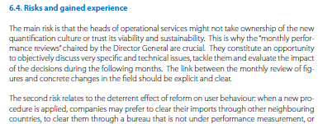
Une description de chaque phase
Principes
Actions (réunions, production de documents, missions d’experts)
Leçons, risques
Ce à quoi on parvient à la fin de chaque phase en quelques idées
Exemples de rapports, d’indicateurs, de contrats, …

Slide 10
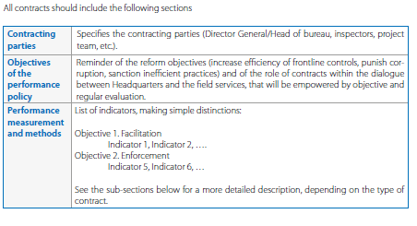
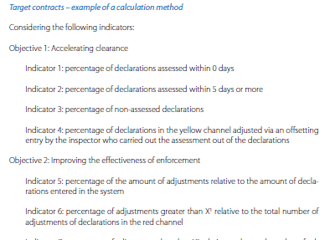
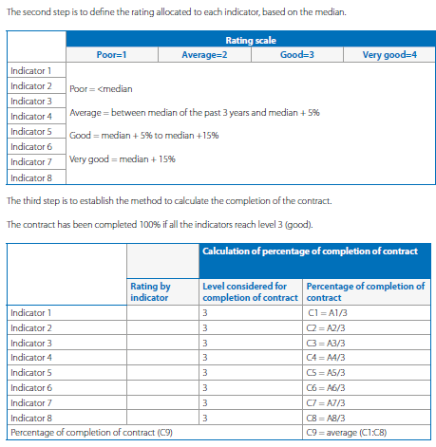
Une description de chaque phase
Principes
Actions (réunions, production de documents, missions d’experts)
Leçons, risques
Ce à quoi on parvient à la fin de chaque phase en quelques idées
Exemples de rapports, d’indicateurs, de contrats, …

Slide 11
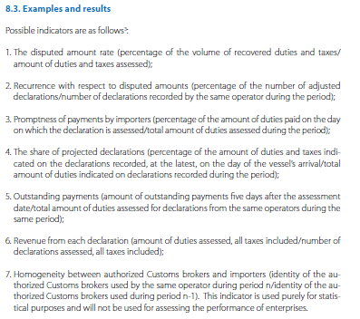
Une description de chaque phase
Principes
Actions (réunions, production de documents, missions d’experts)
Leçons, risques
Ce à quoi on parvient à la fin de chaque phase en quelques idées
Exemples de rapports, d’indicateurs, de contrats, …

Slide 12
Quelques questions directrices
« best practices » versus « mauvaises pratiques » ?
Objectivité versus subjectivité ?
Qu’est-ce qu’un succès ?
Processus expert versus processus démocratique ?

Slide 13
OMD Unité recherche
http://www.wcoomd.org/fr/topics/research.aspx
http://centre-norbert-elias.ehess.fr/
thomas.cantens@wcoomd.org

